Slide 1

DIGITAL BANKING
DATABASE - KP : F

Slide 2
KELOMPOK 26
Fenny Cahyawati (160721004)
Fransisca Priscillia Tanuwijaya (160721022)
Christin Gunawan (160721023)
Muhammad Fillah Regazendra (160721034)
Trevin Terrence Timisela (160721036)

Slide 3
FITUR TAMBAHAN
A P L I K A S I D I B A

Slide 4
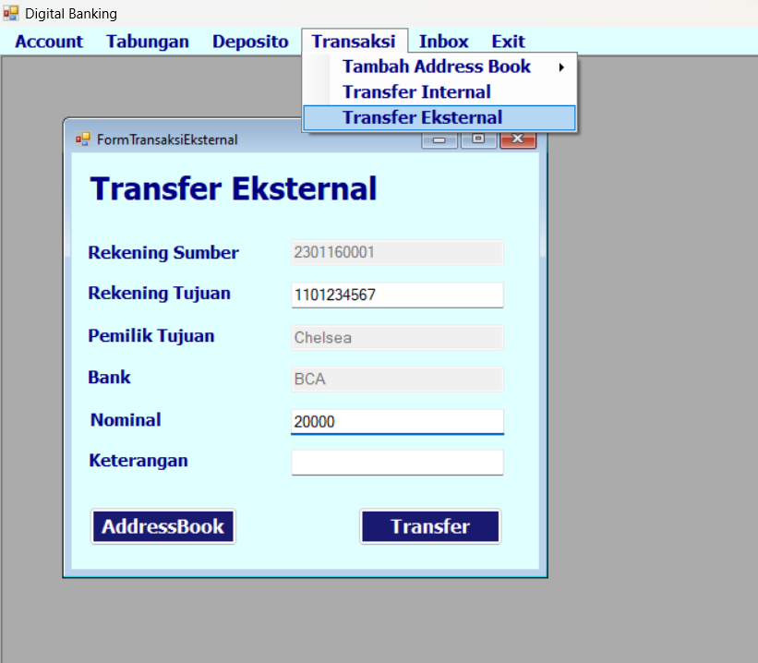
Transfer Dengan Rekening Bank Lain

Slide 5
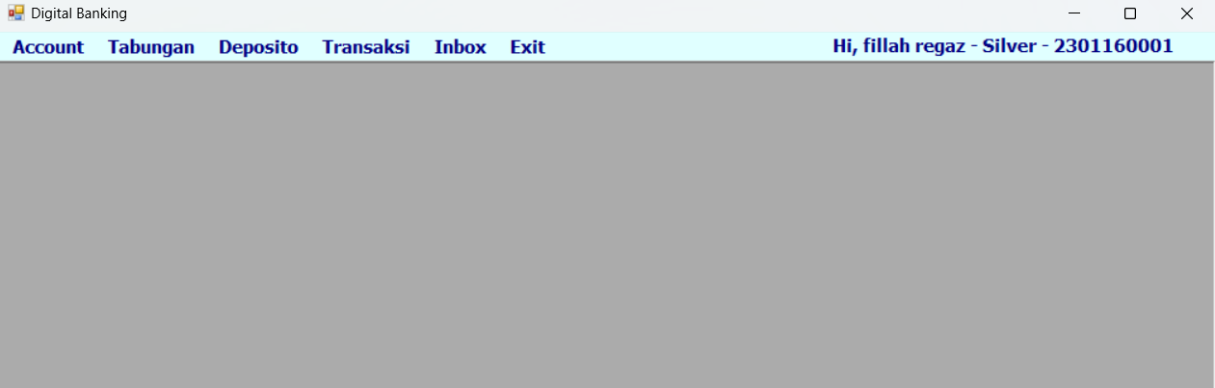
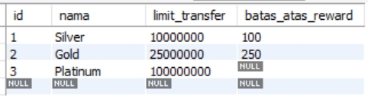
Jenis Pengguna

Slide 6
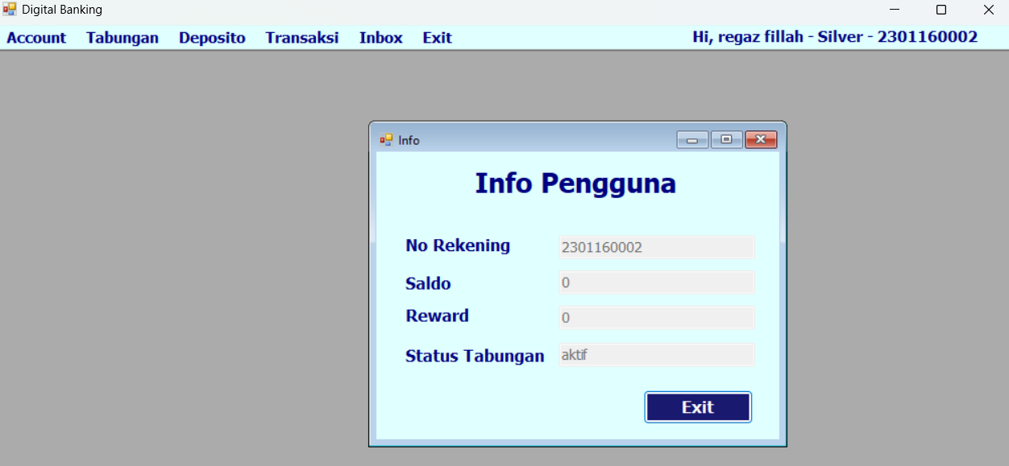
Reward & Limit Transfer

Slide 7
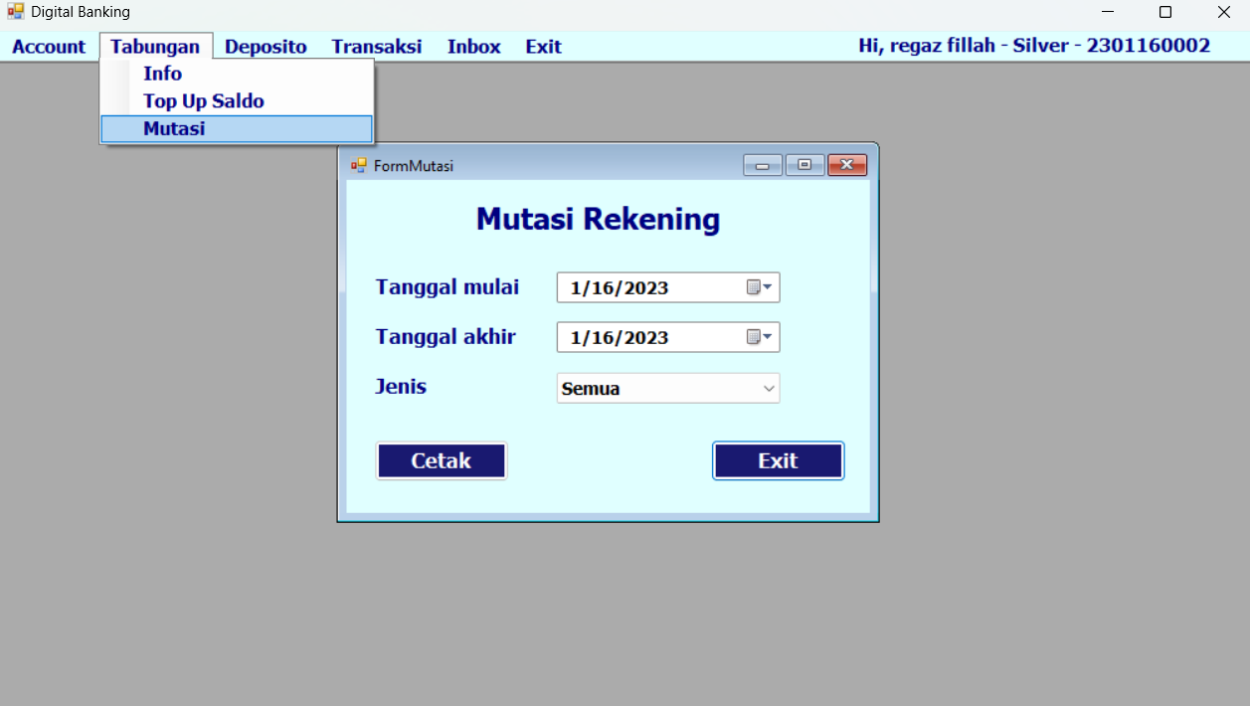
Mencetak Mutasi

Slide 8
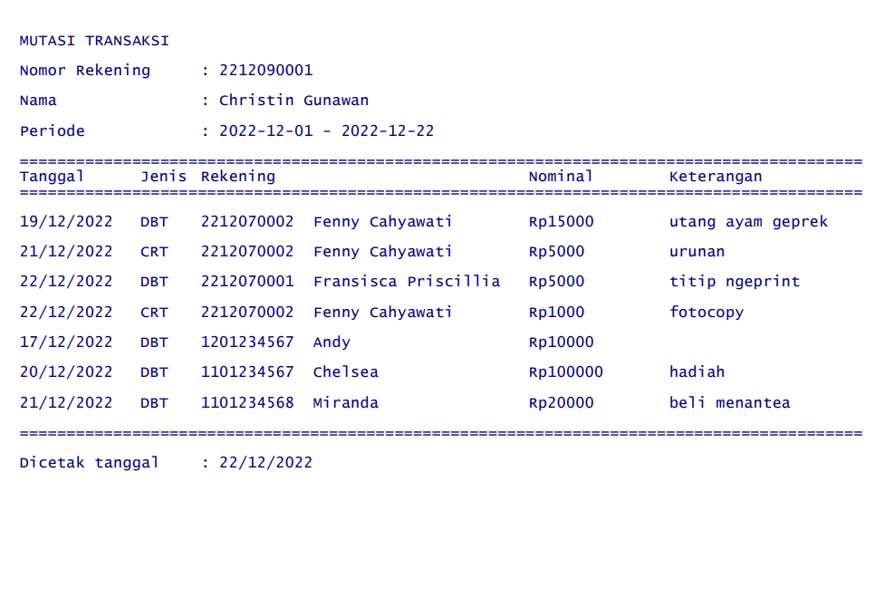
Contoh Mutasi

Slide 9
TERIMA KASIH
KELOMPOK 26

